Slide 1
Wir erzählen gemeinsam eine Geschichte …
… und jeder sagt nur ein Wort!

Slide 2
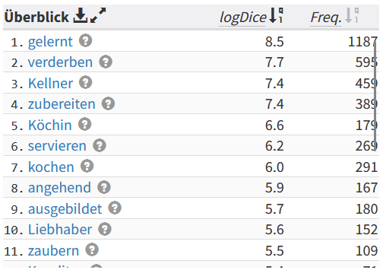
Viele Köche verderben den … -> Wie finden wir das Wort?
klassisch per Kookkurrenzanalyse: Identifikation typischer Wortverbindungen (nicht sinnhafter!)
Problem der kombinatorischen Explosion – je mehr Worte im Satz, desto mehr Möglichkeiten: Ein Bahnstreik auf dem Weg zur Küchenmesse hat vielen Köchen den …
Kookkurrenzen von Koch im DWDS:
https://www.dwds.de/wp/?q=Koch

Slide 3
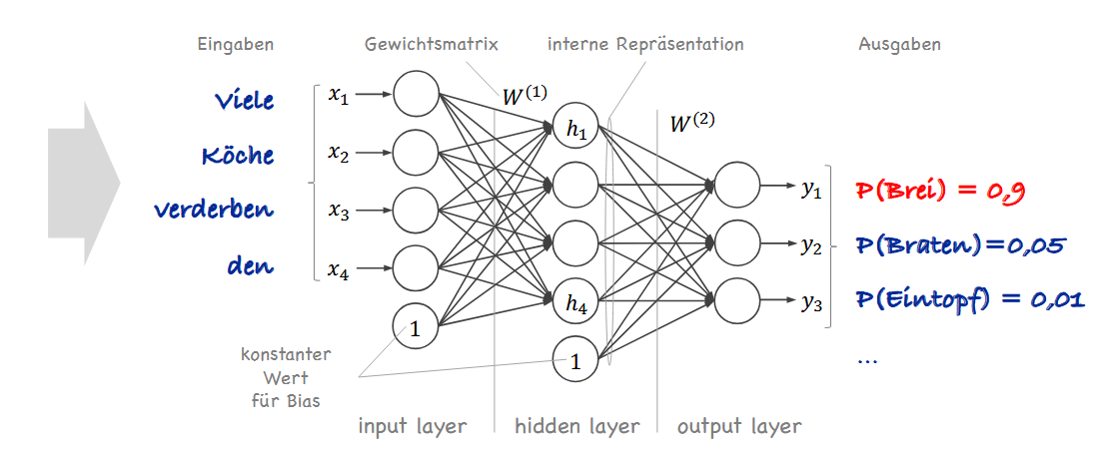
Viele Köche verderben den … -> Wie finden wir das Wort?
heute per Modellierung in einem mathematischen Netz -> „Language Model“

Slide 4
Schritt 1: Worte werden in Vektoren umgewandelt
Worte werden zunächst in Zahlenvektoren umgewandelt – also mathematisch dargestellt. Die Vektoren kodieren deren Bedeutung als Position in einem vieldimensionalen Raum. Verwandte Worte liegen näher beieinander.
Beispiel: „Köche“ → [0.2, 0.8, 0.1, 0.3]„verderben“ → [0.7, 0.1, 0.5, 0.2]

Slide 5
Schritt 2: Zwischengedanke
Diese Eingaben werden mit einer Gewichtsmatrix multipliziert. Die Gewichte bestimmen, wie stark jedes Wort zur Bedeutung des Satzes beiträgt. Sogenannte Hidden Layers bilden eine Zwischenbedeutung ab. Im „Bedeutungsraum“ der Vektoren wird nun eine Region besonders aktiviert:
„Es geht um viele Köche und etwas wird verdorben – klingt nach Essen.“

Slide 6
Schritt 3: Berechung von Wahrscheinlichkeiten
Das Netz berechnet Wahrscheinlichkeiten für jedes mögliche nächste Wort aus der in Schritt 2 aktivierten Region. Vorteil: Der Bedeutungsraum und damit die Möglichkeit der Ausgaben ist nun bereits erheblich eingeschränkt.
Brei (90 %), Braten (5 %), Eintopf (1 %)

Slide 7
Vom Language Model zum Large Language Model (LLM)
Das Modell weiß am Anfang gar nichts über Sprache. Es lernt durch viele Beispielsätze:
Welche Wörter oft zusammen vorkommen,
In welchen Reihenfolgen,
Und welche Bedeutungen sie tragen.
Beim Lernen werden die Gewichte (Parameter) angepasst – also Zahlen, die festlegen, wie stark Wörter einander beeinflussen.
LLMs wie GPT-5 (ChatGPT) haben viele Milliarden erlernter Parameter und erreichen so eine hohe Vorhersagequalität.

Slide 8
Vom Language Model zum Large Language Model (LLM)
Umso wichtiger: Mit welchen Daten werden LLMs trainiert?
schlechte Daten -> schlechte Ausgabe!
Sind frei verfügbare Sprachdaten im Internet (Hauptquelle z.B. für OpenAI-Modelle) qualitativ hochwertig?

